Slide 1



Mini Projeto - Roof Imóveis
Deliverable 01 - Slot 03

Slide 2
ALUNO: ADJAIR NASCIMENTO BEZERRA
RID: 37827
COLAB: https://colab.research.google.com/drive/1MWwRyrxxsnL_MMLvJdOpxBTjLeaZydoF?usp=sharing
GITHUB:
https://github.com/AdjairN/DNC-PROJETO-ROOF-IMOVEIS

Slide 3
Contextualização
Roof Imóveis é uma das maiores empresas do ramo imobiliário Brasileiro
e quer expandir sua área de atuação fazendo um investimento internacional, com isso, ela contratou você, para uma consultoria estratégica.
A empresa irá investir em imóveis no Condado de County, nos Estados Unidos.
Utilizando o dataset disponibilizado, você irá aplicar os conceitos de CRISP-DM aprendidos até o momento em um projeto prático, que busca desenvolver seu pensamento analítico, insights e tomada de decisões.

Slide 4
King County - Condado de King - Washington
O Condado de King é um dos 39 condados do estado americano de Washington. A sede e cidade mais populosa do condado é Seattle.
Foi fundado em 1852. Com mais de 2,2 milhões de habitantes, de acordo com o censo nacional de 2020, é o condado mais populoso do estado e o 12º mais populoso do país. Wikipédia
O Dataset apresenta a venda de imóveis e suas características na região de Maio de 2014 à Maio de 2015. Tem um total de 21613 registros com um total de 21 atributos.
Dataset: https://www.kaggle.com/harlfoxem/housesalesprediction
Dataset detalhado: https://geodacenter.github.io/data-and-lab/KingCounty-HouseSales2015/

Slide 5
A Questão de Negócio:
A meta é achar as 5 cidades que a Roof Imóveis poderia investir por recomendação, e as 5 cidades que ela não deveria investir.
Para isso ocorreu a coleta de dados, limpeza de dados e exploração de dados.

Slide 6
O Entendimento do Negócio:
A partir do csv disponibilizado, foi adquirido os dados das cidades com os valores de vendas das casas por localidades, dados onde são relevantes para o problema e trazem uma solução a partir das análises.

Slide 7
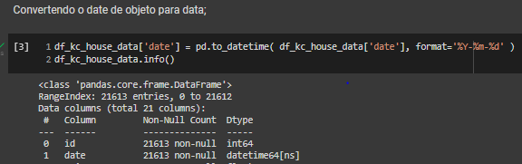
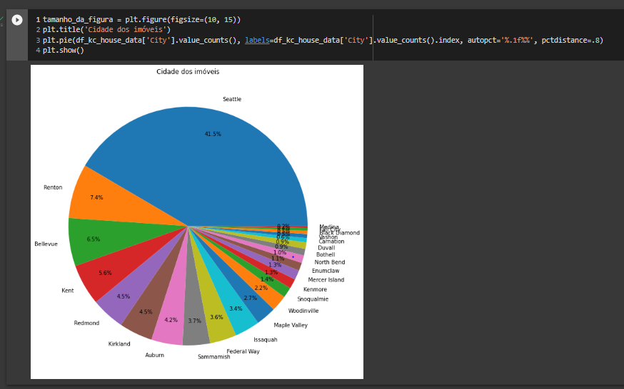
A Coleta de Dados:
Obtendo as primeiras informações dos dados como as primeiras cidades onde houve
Maior quantidade de compras, alguns dados não vieram
No formato desejado como por exemplo a coluna date veio a princípio como
Objeto, e depois virou date.

Slide 8
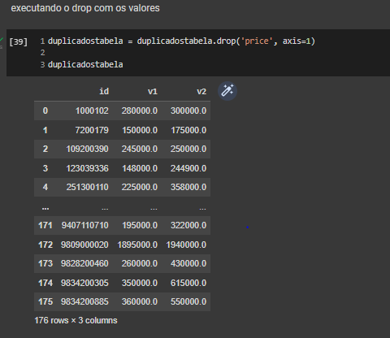
A Limpeza de Dados:
Removendo valores duplicados;

Slide 9
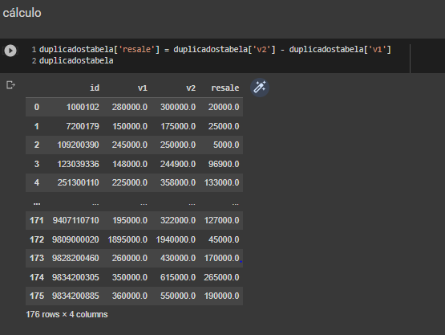
A Exploração de Dados:
Após os dados obtidos, chegasse ao cálculo para saber
os imóveis recomendados e os não recomendados;

Slide 10
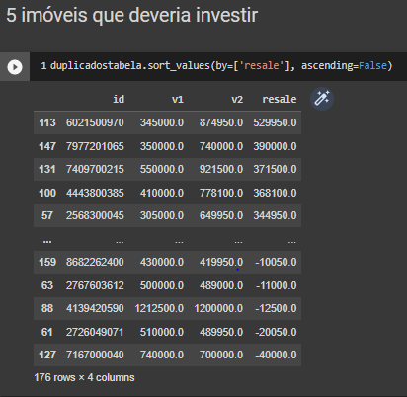
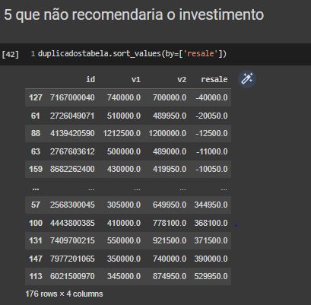
Análise final + Sugestão de imóveis

Slide 11

OBRIGADO!
©dnc group. Todos os direitos reservados.
Notes:
Boas-Vindas - Dar início a primeira turma, falar de números da DNC, falar da importância dessa primeira turma

